Slide 1
알고리즘

Slide 2
Dynamic Program
복잡한 문제를 하위의 작은 문제로 분할하고, 작은 문제의 답을 모아서 큰 문제를 해결하는 방법을 말한다.
또한, 이미 한번 구한 결과 값을 저장하여, 중복 계산은 피하고 원래 문제의 해답을 찾는데 이용한다.
예시 2개
배낭 문제
LIS 알고리즘

Slide 3
예시, 배낭 문제
다이나믹 프로그래밍으로 풀 수 있는 알고리즘
대표적인 NP 문제중 하나
가방의 용량이 k이고 n개의 물건이 있을 때, 가장 가치있는 물건을 넣는 방법을 구하는 문제.

Slide 4
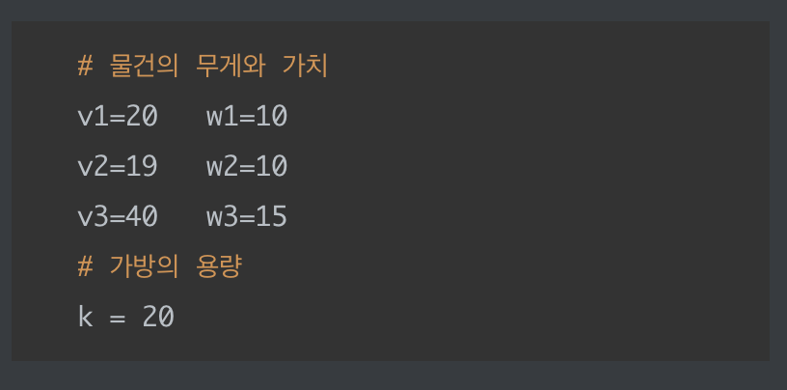
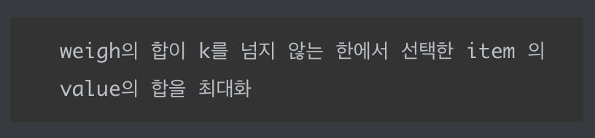
예시, 배낭 문제
이런 경우에는 v3 한개가 v1 + v2보다 크다. 즉, 주머니를 꽉 채우는 것보다 w3만 채워서 나가는 것이 낫다.

Slide 5
풀이 방법
물건 하나를 기준으로 선택해서 나머지 물건으로 부분 문제를 푸는 것이라고 생각해서 푼다.
용량이 가득 찬 경우에는 물건이 있더라도 가치는 0과 같다. -> 물건이 줄었을 때 부분 문제, 용량이 줄었을 때의 부분 문제를 동시에 생각한다.
즉, item1,2 .... i 중에서 선택하여 용량은 이 경우 얻을 수 있는 value의 최대치. => 즉, 쉽게 생각하기 위해 i,j가 0인 작은 값부터 생각한다.
A[i][j] : 얻을 수 있는 이득이 i일 때 무게가 j일 때
i=0 : 고를 수 있는 물건이 없을 때
j=0 : 자루가 꽉 차거나, 물건이 없을 때

Slide 6
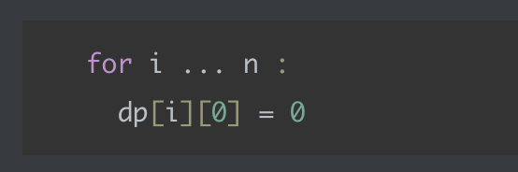
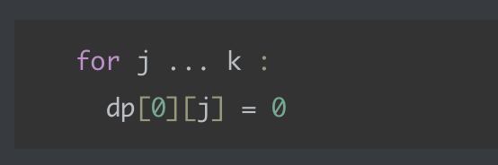
풀이
Basecase
가방의 용량이 더이상 남아있지 않을 때
가방의 용량이 0일 때의 경우 가치는 0
고를 수 있는 물건이 없을 때
가방의 용량이 j만큼 남아있지만, 물건이 없는 경우 0으로 세팅

Slide 7
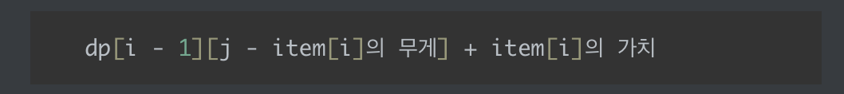
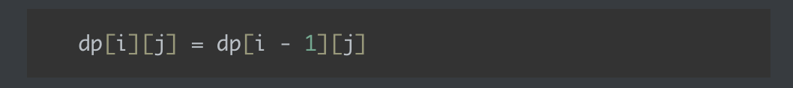
풀이
점화식
이제 남은 경우의 수는 2가지
가방에 해당 물건을 넣을 수 있을 정도의 용량이 남아 있을 때,
물건을 넣는다.
물건을 넣지 않는다.
가방에 해당 물건을 넣을 수 있을 정도의 용량이 없을 때

Slide 8
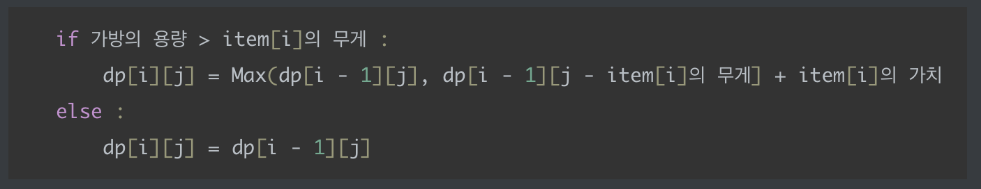
풀이
즉, 점화식은 이렇게 된다.
즉 I 번째 물건을 넣을 때 가방의 용량이 남아 있다면,
I번째 물건을 넣는 경우와 I 번째 물건을 넣었을 때, 총 가치가 둘 중 더 큰 것을 선택하면 된다.

Slide 9
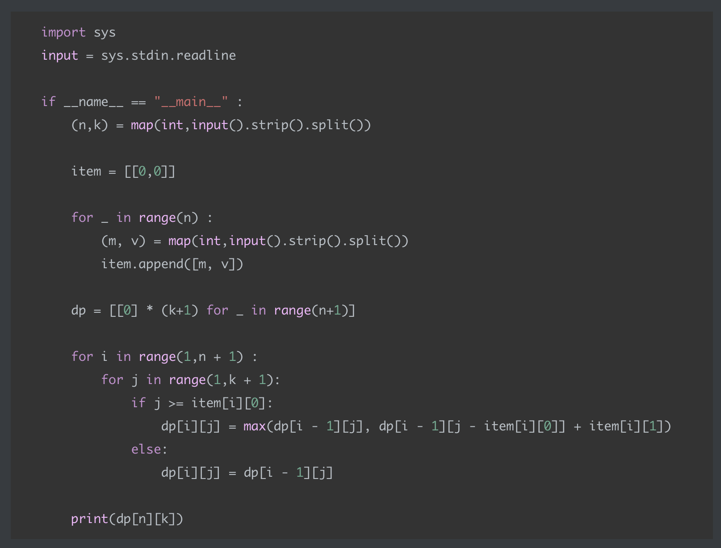
코드

Slide 10
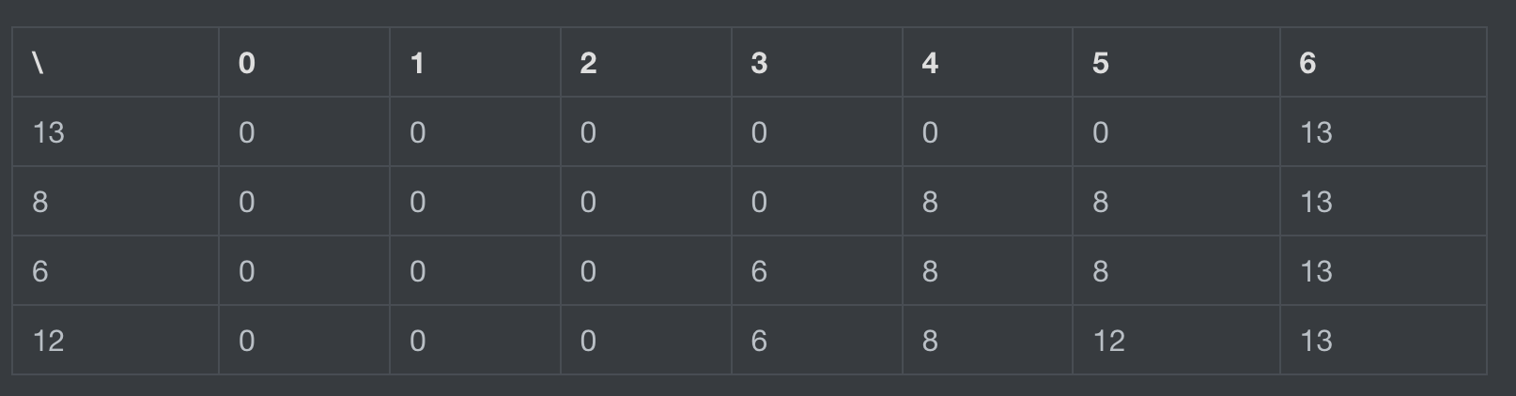
예제
예시
배낭의 크기
6
무게, 가치
6, 13
4, 8
3, 6
5, 12

Slide 11
DFS
Depth-first search 의 약자로써 깊이 우선 탐색을 말한다.
트리나 그래프 구조를 탐색하는데 사용하는 알고리즘.
루트 노드에서부터 시작해서 우선 가장 멀리 있는 노드까지 탐색을 하고, 가장 멀리있는 노드에 도착한 이후부터 다른 분기를 역추적하기 시작한다.

Slide 12
DFS
루트 노드부터 시작해서 왼쪽에 있는 노드의 가장 깊은 곳까지 탐색한다.
탐색이 끝나면 해당 노드의 다른 분기를 찾는데, 옆의 그림의 경우에는 가장 마지막의 분기를 루트노드이기 때문에 루트 노드까지 되돌아간다.
루트 노드의 다른 분기인 5번 노드를 향해 움직이고, 또, 가장 왼쪽의 멀리떨어진 노드인 7번 노드까지 탐색한다.
해당 분기의 마지막 분기는 5번 노드이기 때문에 5번 노드의 다른 자식 노드의 분기를 탐색한다.
…

Slide 13
예시, 순열
백트래킹을 이용하는 대표적인 방법 중 하나
N개의 원소중에서 k개를 중복 없이 순서 있게 나열하는 방법
예, N = 3, k = 2, Arr = [4, 5, 2] 인 경우 순열을 만드는 방법
각, 수를 루트 노드로 삼아서 다른 노드를 검색한다.

Slide 14
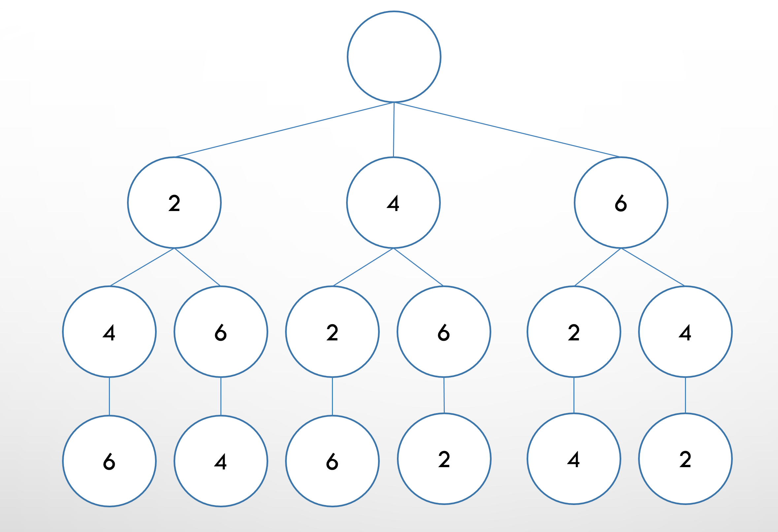
예시, 순열
즉, 그래프로 나타내면 이런 구조가 되고
보기 편하게 방문 순서를 나열하면
2
4
6

Slide 15
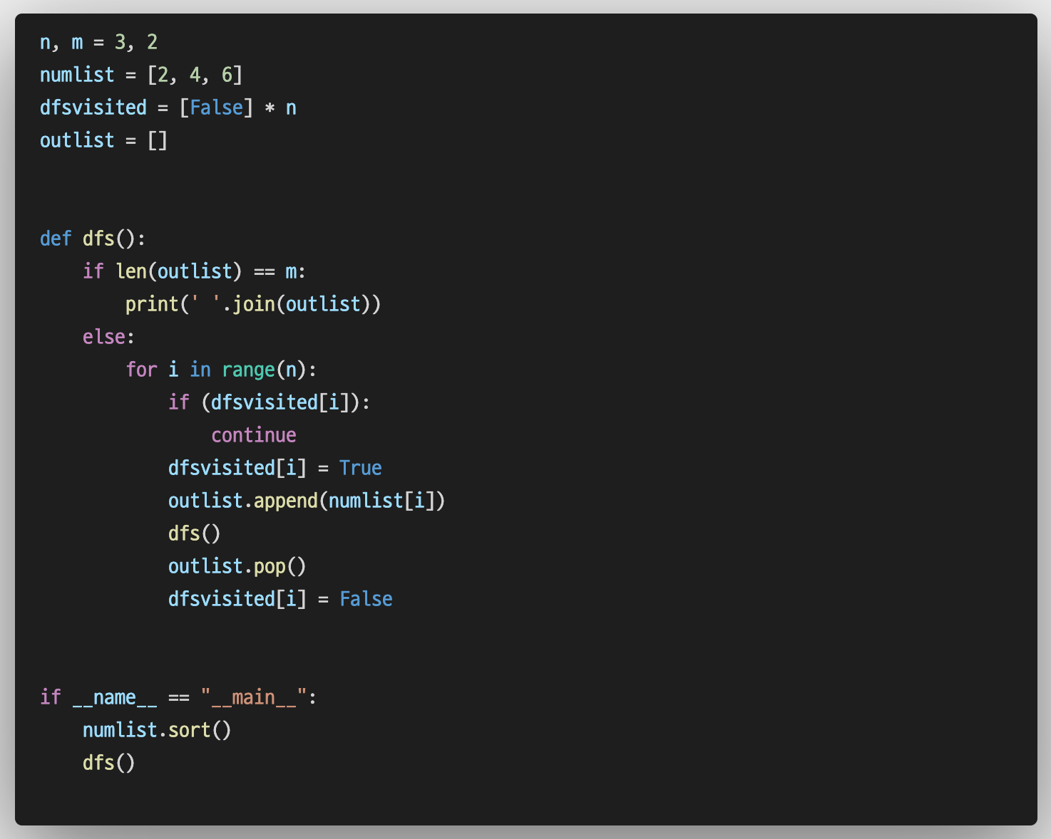
예시, 순열

Slide 16
BFS
BREATH-first search 의 약자로써 너비 우선 탐색을 말한다.
두 노드 사이에 최단거리를 찾고 싶을 때 주로 사용한다.
루트 노드에서 시작해서 인접한 노드부터 찾는다.

Slide 17
BFS

Slide 18
예시, 미로찾기
너비 우선 탐색을 사용하는 가장 대표적인 방법 중 하나.
시작점에서 시작하여 목표 지점까지 도착하는 가장 빠른 길을 찾는다.

Slide 19
예시, 미로찾기
왼쪽 위부터 우측 하단까지 찾아가는 최단 거리
시작점에 있는 부분에서 벽이 아닌 인접한 부분을 전부 마크하고 마크한 부분을 큐에 넣는다.
큐에서 값을 꺼내온 다음에 다시 인접한 부분을 마크하고 인접한 위치를 큐에 넣는다.

Slide 20
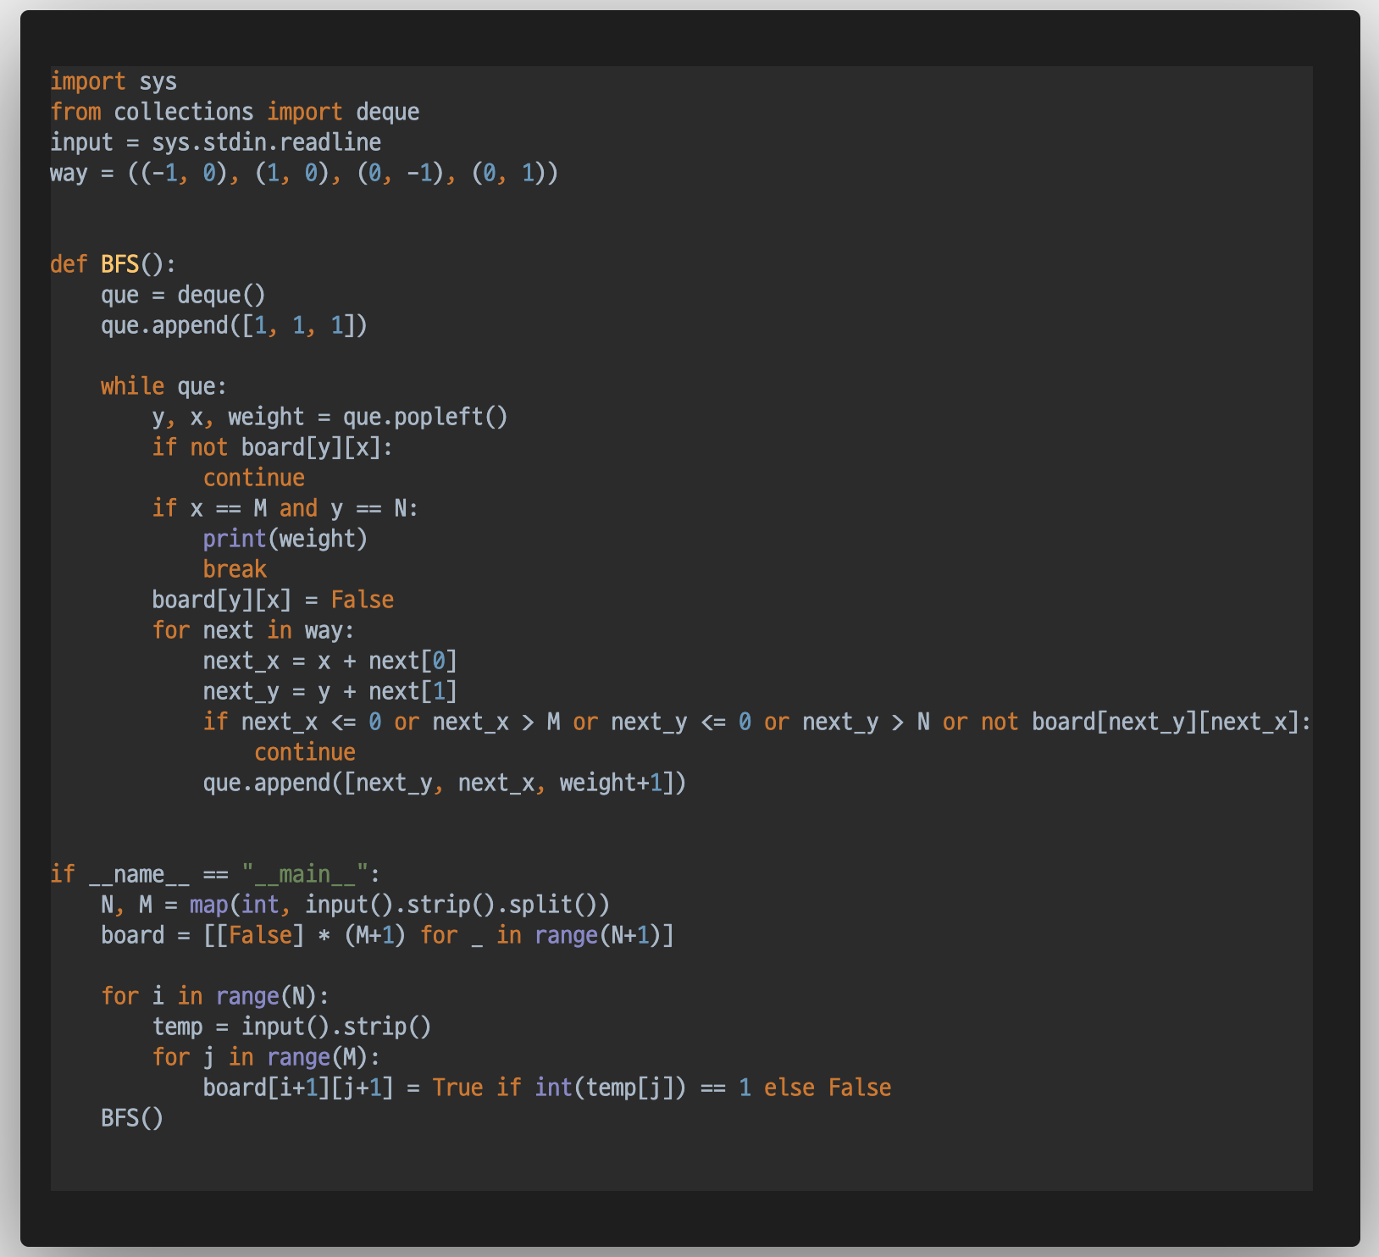
예시, 미로찾기

